Slide 1
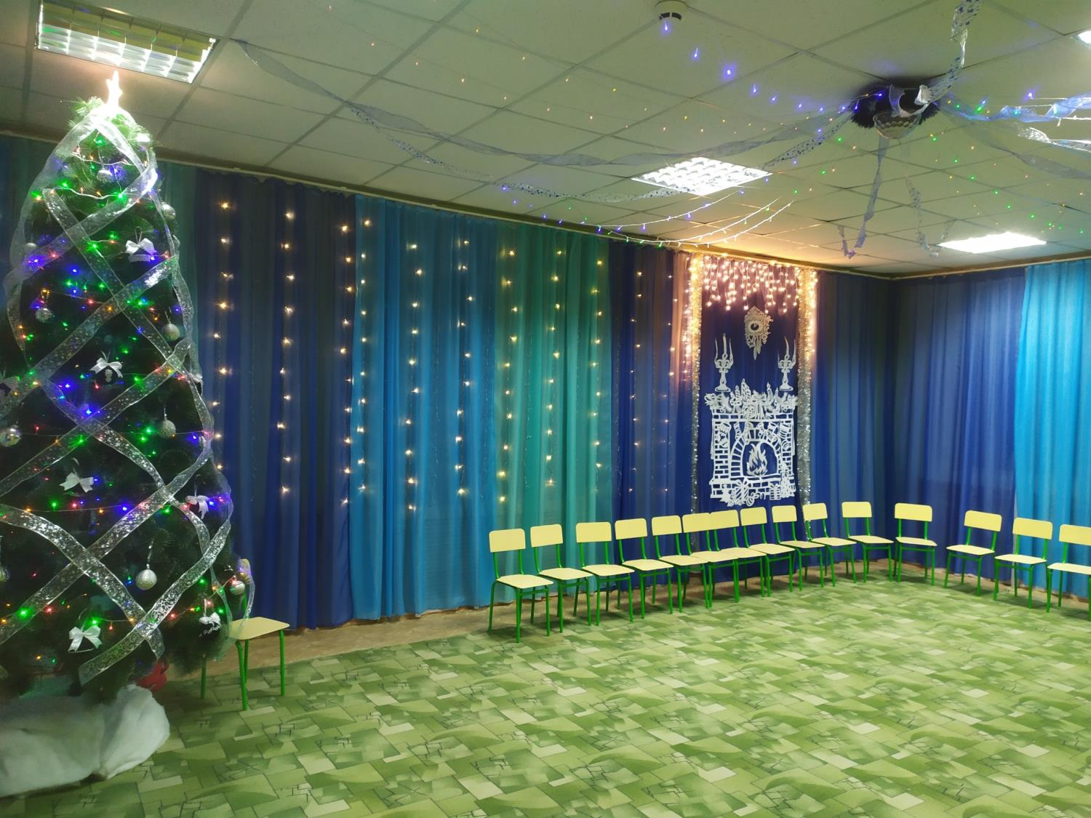
МБДОУ «Детский сад № 5 Радость» р.п. Базарный Карабулак»

Slide 2
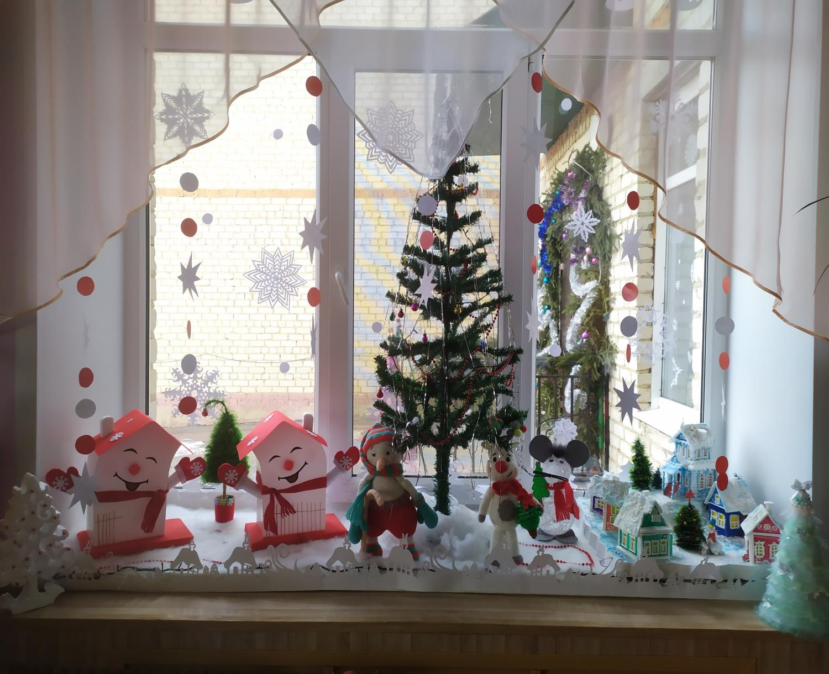
МБДОУ «Детский сад № 5 Радость» р.п. Базарный Карабулак»

Slide 3
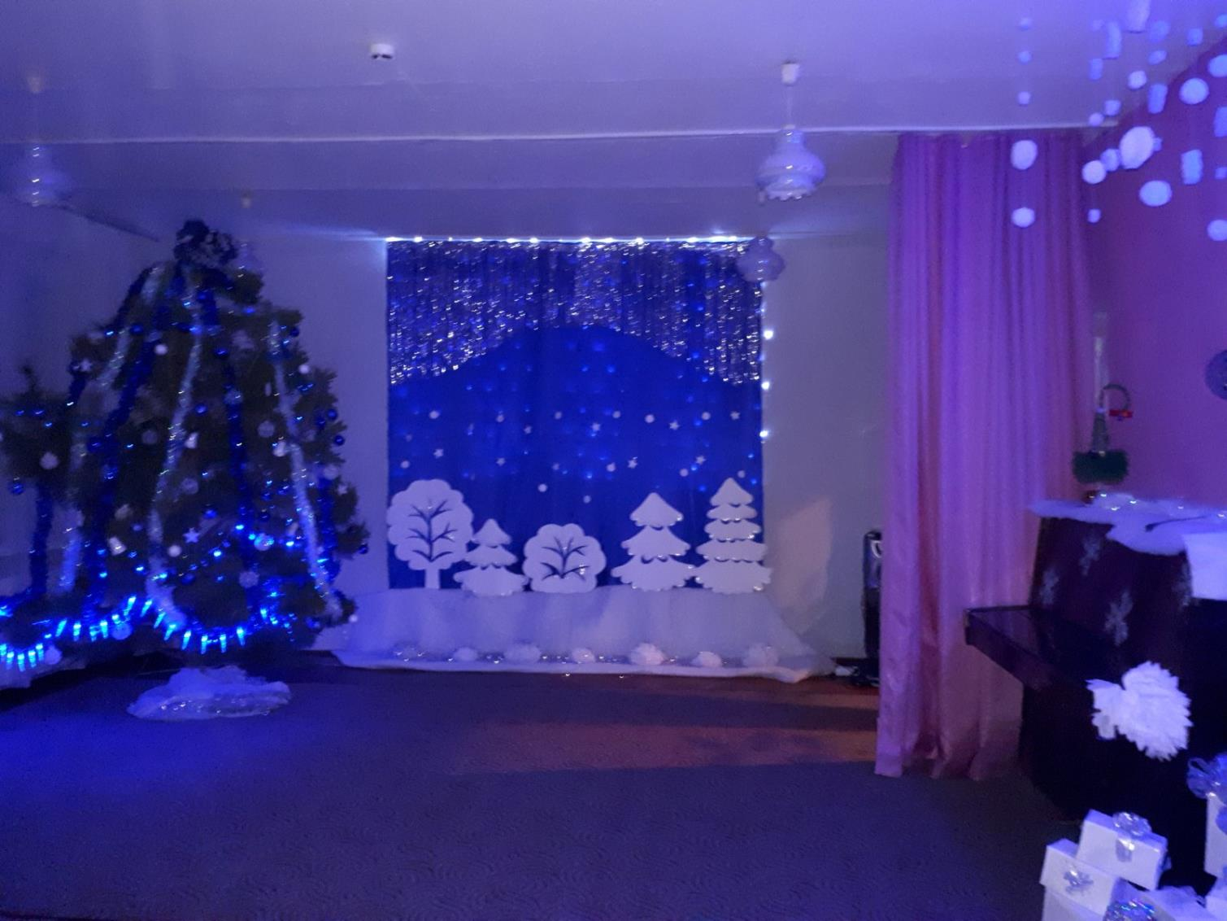
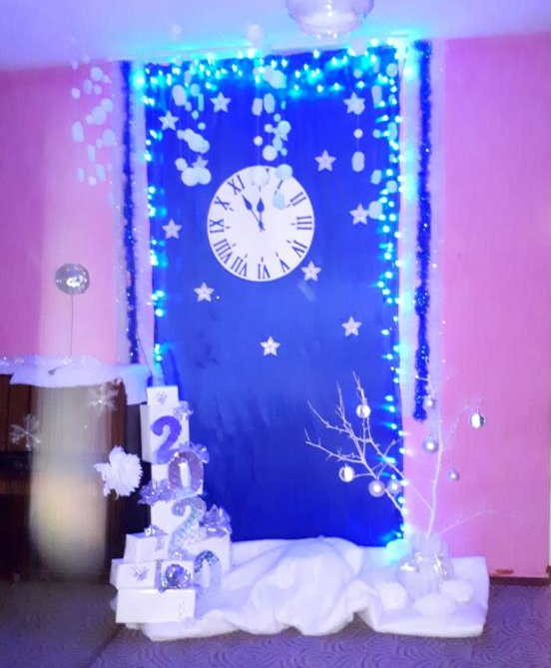
МБДОУ «Детский сад с. Старая Жуковка»

Slide 4
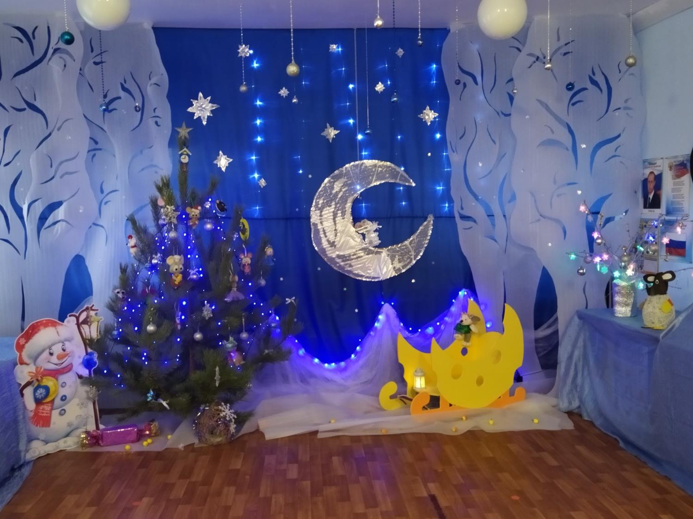
МБДОУ «Детский сад № 2 «Светлячок» р.п. Базарный Карабулак »

Slide 5
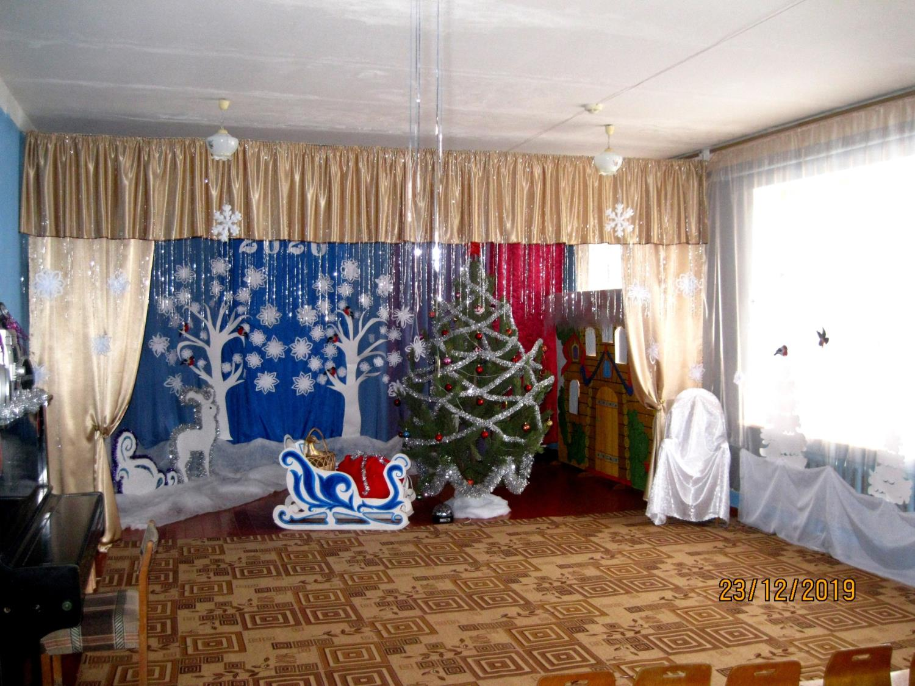
МБДОУ «Детский сад с. Березовка»

Slide 6
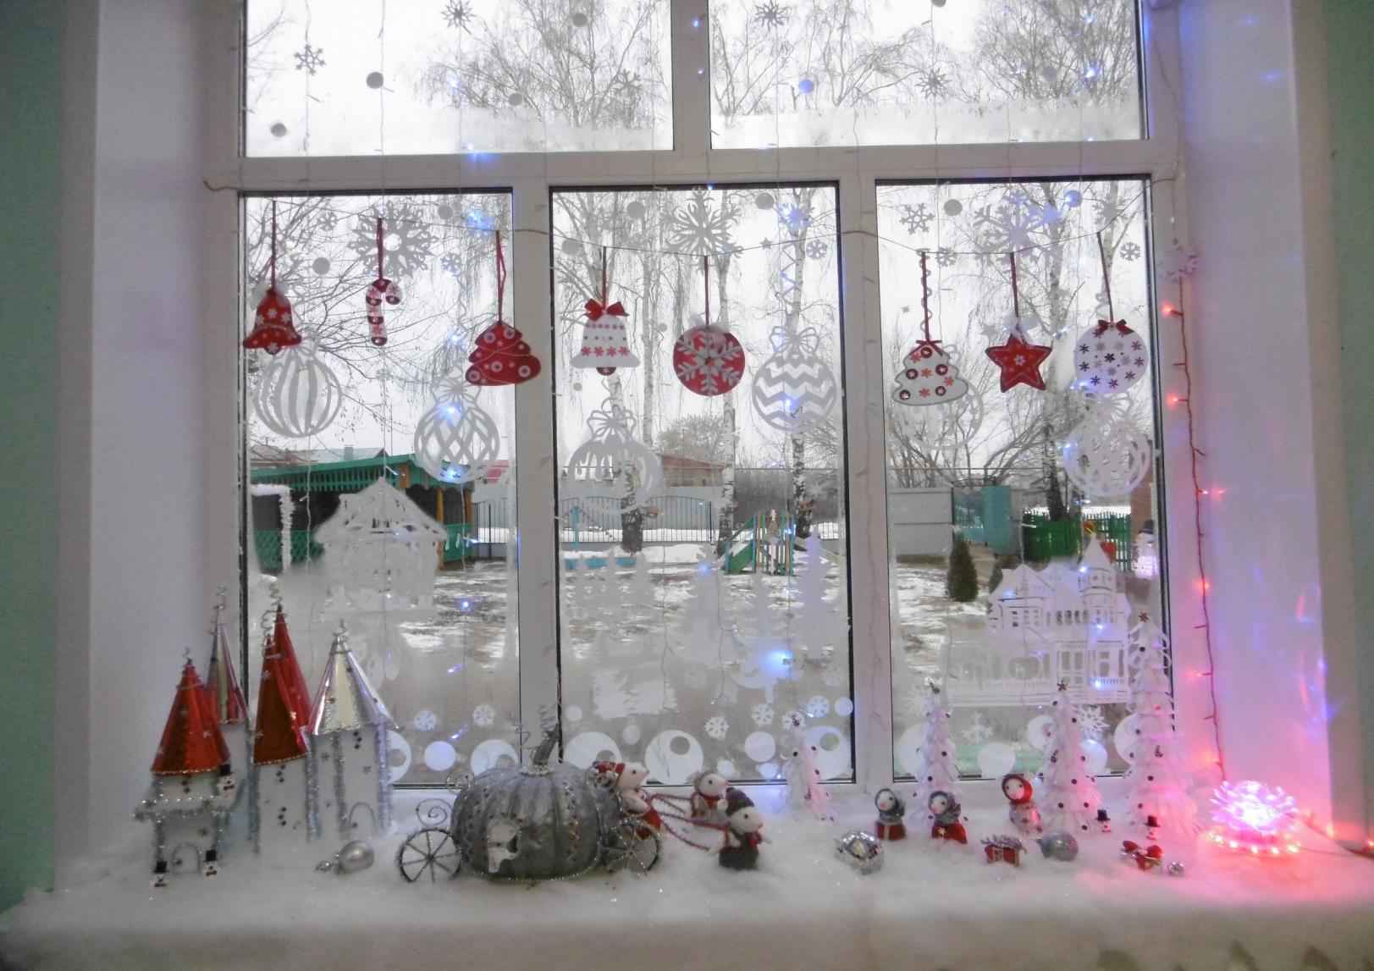
МБДОУ «Детский сад с. Алексеевка»

Slide 7
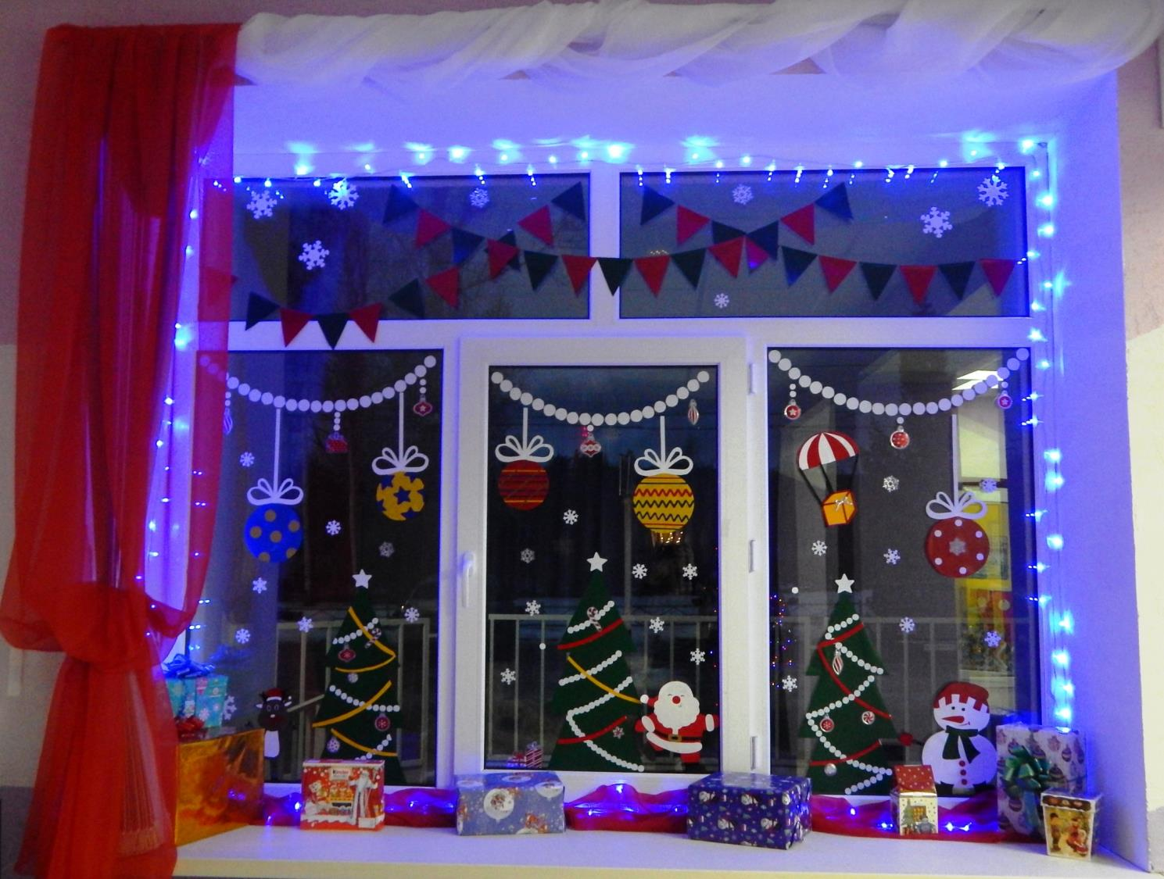
МАДОУ «Детский сад «Радуга» р.п. Базарный Карабулак»

Slide 8
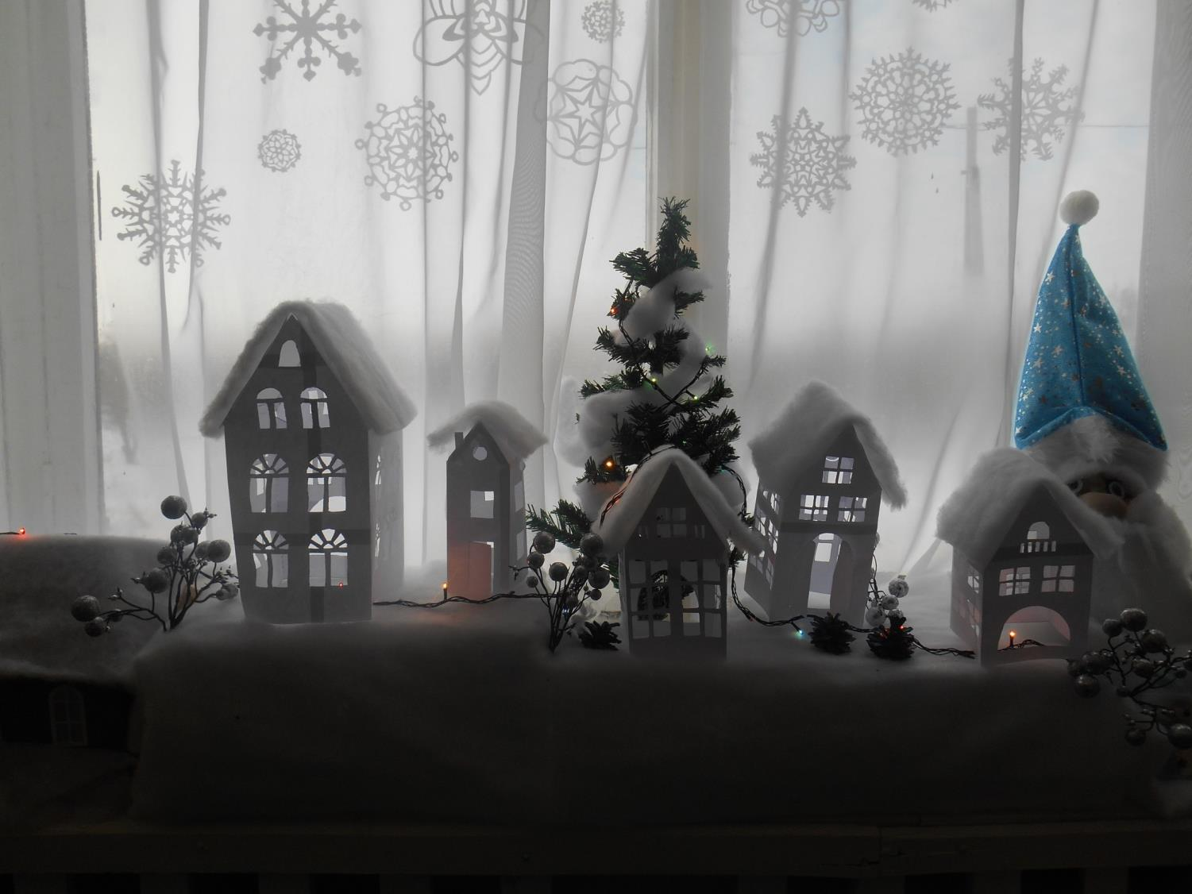
МБДОУ «Детский сад «Колосок» с. Хватовка»

Slide 9
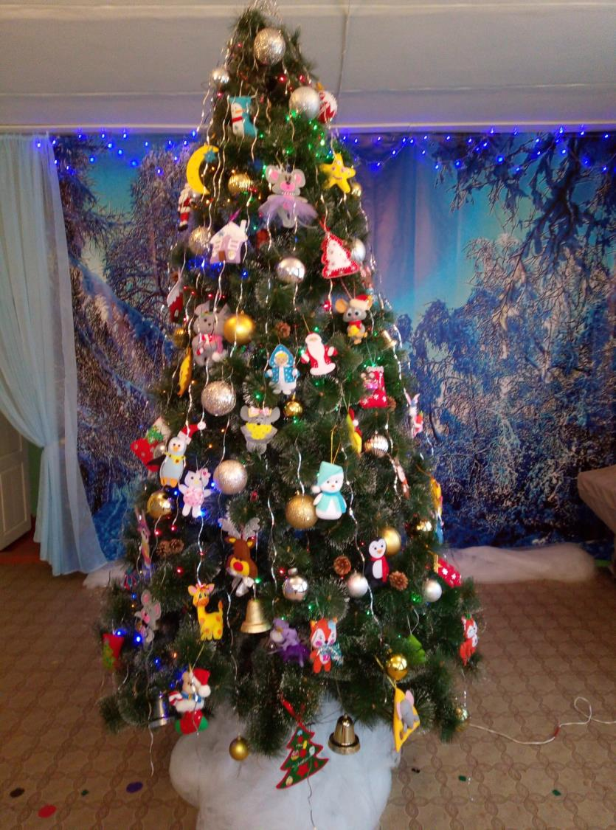
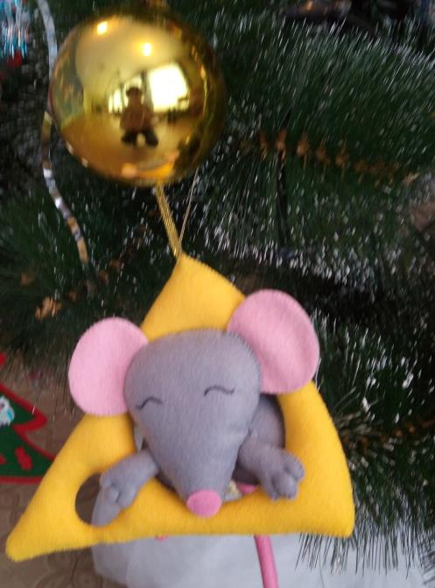
МБДОУ «Детский сад № 1 «Теремок» рп. Базарный Карабулак
МБ

Slide 10
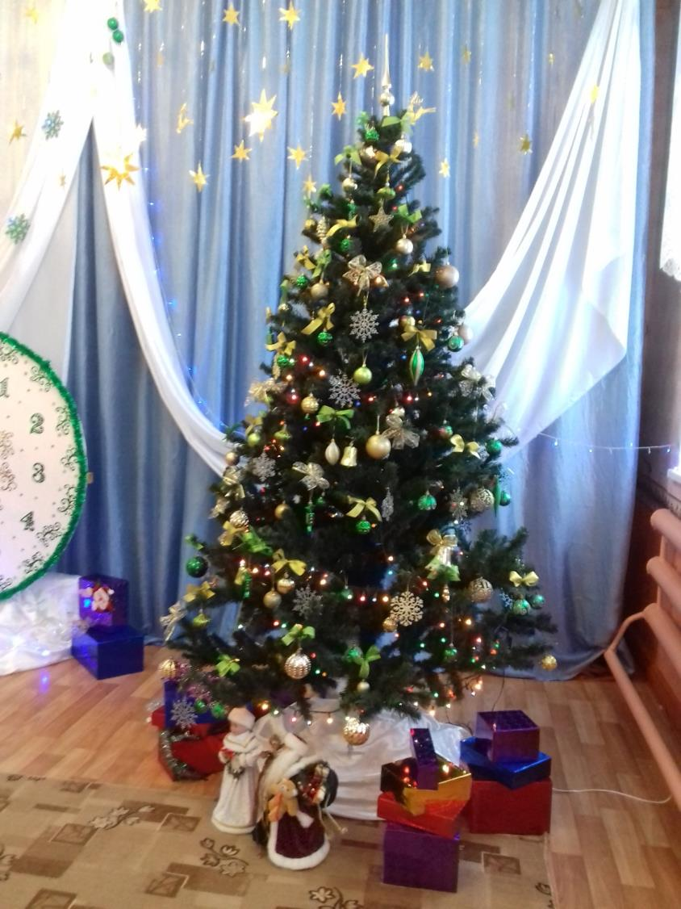
МБДОУ «Детский сад с. Лесная Нееловка»

Slide 11
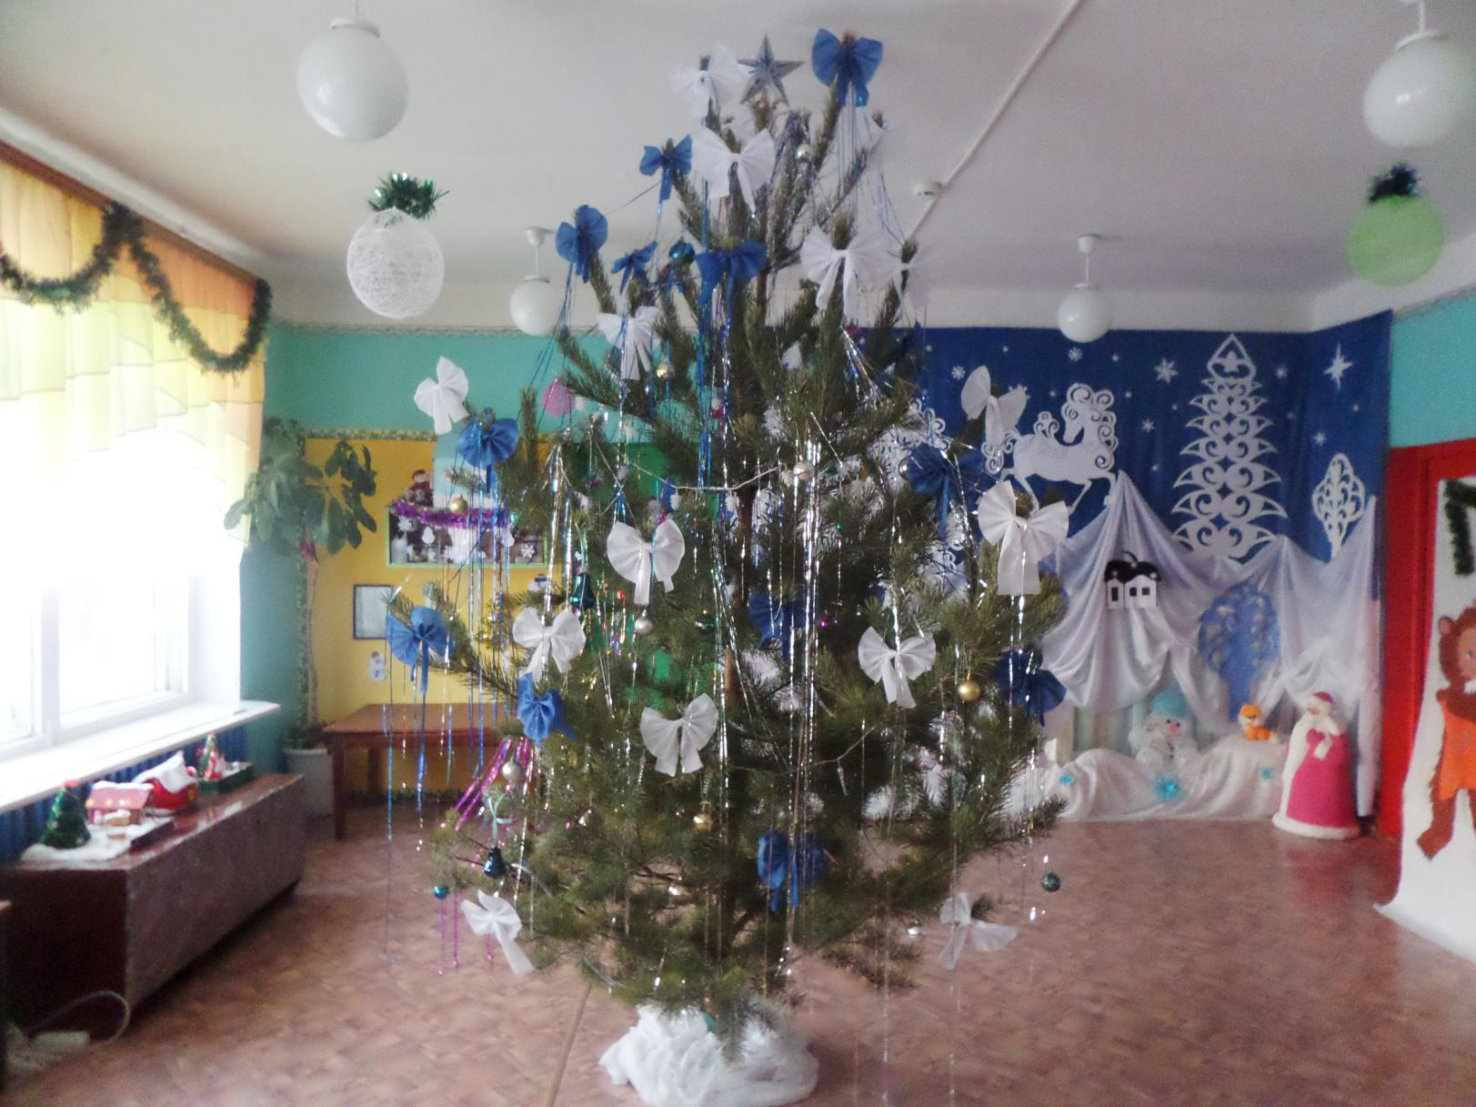
МБДОУ «Детский сад с. Первая Ханеневка»

